Slide 1
综合组网实验
NRDC1001项目讲座

Slide 2
局域网组建案例
某学校信息平台拥有6层楼50多个机房1600多台计算机，承担面向全校学生的几乎全部专业课程上机和公共上机的教学任务，每年为6000多名学生提供从大学英语视听、计算机文化基础上机到机械制图和画法几何、新媒体艺术设计等课程的教学支持。
平台网络除了能够提供正常的上网功能，还支持监控、服务器、存储、信息发布、电子教室、中控和投影等多个系统。

Slide 3
局域网组建案例
需求分析
将整个平台建成一个相对独立的局域网，保证网络互联互通、学生自由上机、正常上网、刷卡系统、网络服务器、考试系统的正常运行
网络的连通性完全可控，要求满足某些机房考试时，能够禁止该机房访问互联网，而不影响其他机房正常上网
网络设备支持抗ARP病毒攻击、广播风暴抑制、DHCP协议、IPv6协议等功能

Slide 4
局域网组建案例
总体规划
平台网络采用分层设计模式，设计为核心层、汇聚层、接入层
为了支持多应用且保证质量，接入层、汇聚层、核心层均采用不同级别的千兆交换机，出口路由器采用性能较强的中高端路由器
每个机房划分为一个网段
采用NAT技术
采用ACL技术达到部分考试机房断网的目标
设备选型时考虑设备对IPv6协议、DHCP协议、路由协议、组播协议的支持，以及抗ARP病毒攻击、广播风暴抑制等基本安全功能

Slide 5
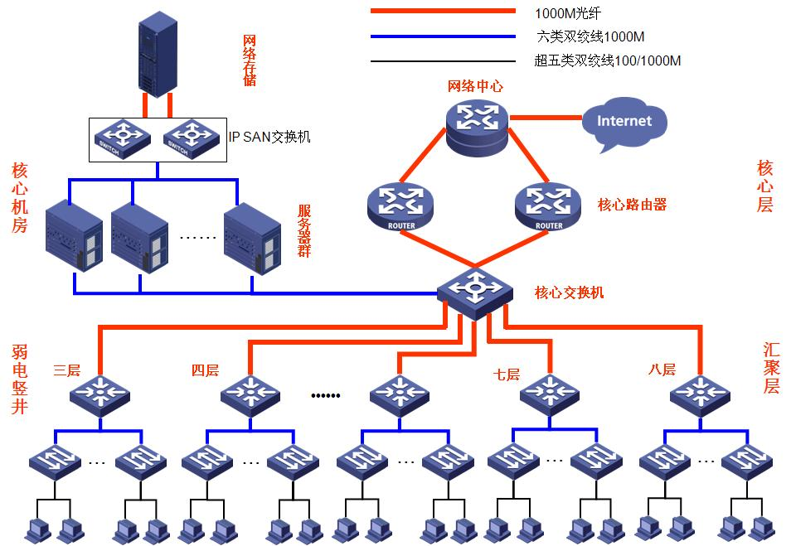
局域网组建案例
网络拓扑规划

Slide 6
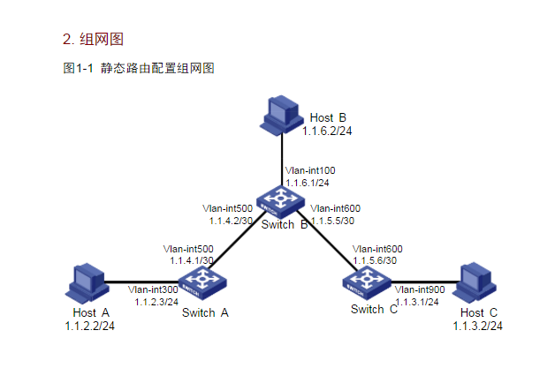

Slide 7
局域网组建案例
网络可靠性设计
设备备份
网络的核心层采用了设备备份技术，设置两台核心路由，正常情况下，只通过核心路由器SR6602-1连入校园网，但当这台路由器down掉的时候，网络会自动启用核心路由器SR6602-2,连入校园网
路由备份
采用了设备备份技术后，必然会有路由备份，如案例中，当经过核心路由器SR6602-1进入校园网的路由失效时，就可以走经过核心路由器SR6602-2的路由

Slide 8
局域网组建案例
设备选型
核心路由器：两台H3C SR6602 系列路由器
核心交换机： 一台H3C S7503E 路由交换机
汇聚交换机：选择H3C S5800系列交换机，每个楼层一台，共6台
接入交换机：选择H3C E552和H3C E528系列交换机，共61台

